Slide 1
SHVS
Smart Home Ventilation System
Team: Jatin Saroay, Enrico Schellenberger, Agha Muhammad Aslam
Betreuer: Prof. Dr.-Ing. Christoph König
Hochschule Fulda · WS 2025/26 · IoT-Projekt

Slide 2
Inhaltsverzeichnis
01
Motivation & Problemstellung
07
Frontend & Web-Interface
02
Systemarchitektur
08
Setup & Startreihenfolge
03
Automatisierungslogik & Modi
9
Herausforderungen & Learnings
04
Hardware & Sensoren
10
Fazit & Ausblick
05
Timing & Nachrichtenfrequenzen
11
Demo — Live System
06
Kommunikation & Protokolle

Slide 3
Motivation & Problemstellung
🏠
💧
🌫️
Luftdichte Gebäude in Deutschland
Schimmel & Feuchtigkeitsrisiko
Außenluftqualität ignoriert
Keine zentralen Lüftungssysteme — Bewohner müssen manuell lüften und vergessen es häufig
Relative Luftfeuchtigkeit > 80 % fördert Schimmelwachstum und Atemwegserkrankungen wie Asthma
Öffnen bei schlechter Außenluft (PM2.5) kann Schadstoffbelastung in Innenräumen erhöhen
Unsere Antwort → SHVS
✓ Echtzeit-Überwachung Indoor & Outdoor (BME680)
✓ Windgeschwindigkeit via Anemometer
✓ Automatisches Fenster- und Tür Öffnen per Servo
✓ Ventilator & Absorber bei Bedarf aktivieren
✓ Außenluftqualität (AQI) in Entscheidungslogik einbezogen
✓ 3 Modi: Manual · Auto Eco · Auto Best
✓ Web-Interface zur Fernsteuerung & Überwachung
✓ Schimmelprävention durch kontrollierte Lüftung

Slide 4
Systemarchitektur
3 Submodule · Git Submodules
🔌
📡
💻
ESP_Sensors_
Actuators
ESP_Comm.
Center
SHVS_Front
End_Server
▶
▶
MQTT
HTTP / REST
Indoor & Outdoor
Nodes
ESP → MQTT Broker
& HTTP Server
Node.js
Web Interface
🏠 ESP Indoor Node
🌤️ ESP Outdoor Node
BME680 (Temp · Feuchte · Druck · AQI)
BME680 (Temp · Feuchte · Druck · AQI)
Window Servo (2x)
Door Servo (1x)
Anemometer
Relay Switch
Absorber
WiFi → MQTT → Communication Center
WiFi → MQTT → Communication Center

Slide 5
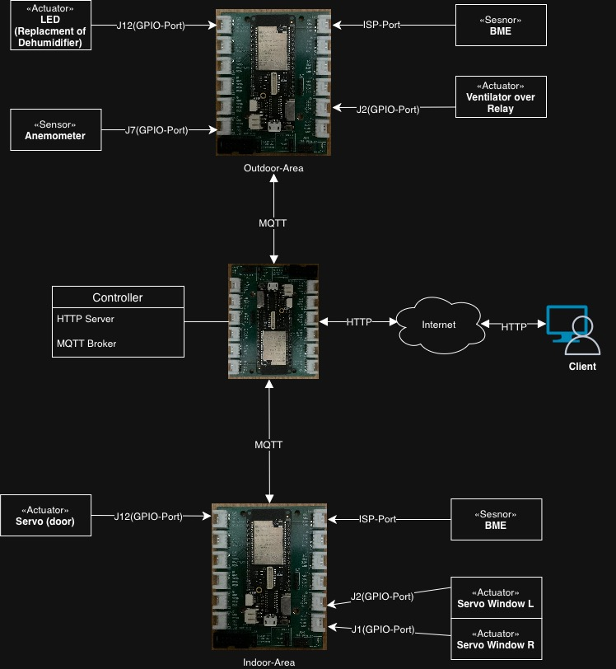
Systemarchitectur

Slide 6
Automatisierungslogik & Modi
system_state.c
MANUAL
AUTO ECO
AUTO BEST
Purpose
Code
Der Raum wird möglichst effizient gelüftet
Der Raum wird bei bestmöglichen Luftqualität gehalten
Vollständige Kontrolle
über Web-Interface
Aktionen
Aktionen
Aktionen
- window / door / fan / absorber
- Fenster auf: outdoor_aq <= GOOD_AQ
- Fenster auf: Diff > 10% und outdoor_aq <= GOOD_AQ
- direkt per HTTP steuerbar
- Fenster zu: outdoor_aq > 20
- Fenster zu: outdoor_aq > 20
- Keine auto Sensorreaktion
- Fan: an wenn wind_speed > WIND_HIGH
- Fan: an wenn Fenster auf
- Safety: fan = false wenn
- Fan: an bei Feuchte > 20% oder Temp > 25°C
- window = false (immer aktiv)
- Absorber: an bei Feuchte > HIGH_HUMIDITY oder outdoor_aq > GOOD_AQ
- Absorber: an bei Feuchte > HIGH_HUMIDITY oder outdoor_aq > GOOD_AQ
Konstanten: HUMIDITY_DIFF_THRESHOLD=10.0 | HIGH_HUMIDITY=20.0 | GOOD_AQ=20 | WIND_HIGH=5.0 | fan=false erzwungen wenn window=false
Notes:
in other word, the ECO mode allows the fan to be turned on only when the there is no wind
the BEST mode, will turn on the fan as long as the Window open.

Slide 7
Hardware & Sensoren
🏠 Indoor Node
🌤️ Outdoor Node
🔲
ESP32 (Lolin/Wemos)
🔲
ESP32 (Lolin/Wemos)
Mikrocontroller, Dual-Core 240 MHz, WiFi
Mikrocontroller, Dual-Core 240 MHz, WiFi
🌡️
BME680
🌡️
BME680
Außentemperatur · Luftfeuchtigkeit · Druck
Temperatur · Luftfeuchtigkeit · Druck · AQI/VOC
🌬️
Anemometer
Misst Windgeschwindigkeit (analog)
🪟
Window Servo (2x)
Öffnet und schließt das Fenster automatisch
Absorber
💨
Aktivkohle-Luftfilter zur Reinigung
Door Servo + Relay (1x)
🚪
💨
Relay Switch
Tür-Steuerung + Lüftungs-Relais (Fan)
Schaltet den Ventilator an und aus mit 12V
Toolchain: ESP-IDF · PlatformIO · VS Code · C-Implementierung | Espressif ESP32 Plattform

Slide 8
Timing & Nachrichtenfrequenzen
MQTT Timeouts & Update-Intervalle
🌤️ Outdoor Node — Sendet / Hört
🏠 Indoor Node — Sendet / Hört
SENDET
BME680
⏱ 100 ms
SENDET
BME680
⏱ 100 ms
alle 10 Millisekunden
alle 10 Millisekunden
SENDET
Anemometer
⏱ 1000 ms
HÖRT
Window Servos
⏱ 200 ms
jede Sekunde
alle 200 Millisekunden
HÖRT
Absorber
⏱ 200 ms
HÖRT
Door Servo
⏱ 200 ms
alle 200 Millisekunden
alle 200 Millisekunden
HÖRT
Relay Switch (Fan)
⏱ 1000 ms
jede Sekunde

Slide 9
Timing & Nachrichtenfrequenzen
MQTT Timeouts & Update-Intervalle
💻 Node.js Frontend — Polling Intervalle
🌡️ fetchSensors()
→ alle 3000 ms
🔁 fetchStatus()
→ alle 3000 ms

Slide 10
Kommunikation & Protokolle
MQTT intern · HTTP REST extern · Browser API
Browser
Node.js
ESP32 Comm.Center
ESP Indoor+Outdoor
▶
▶
▶
script.js → apiCalls.js
Express /api/v1
HTTP Server
MQTT Subscriber
REST API — /api/v1
ESP32 HTTP + MQTT intern
Browser → Node.js (apiCalls.js → Express router)
Node.js → ESP32 Comm. Center → MQTT → Indoor/Outdoor
GET
/sensors
Sensordaten abrufen (JSON)
PUB
ESP32/window
Fenster öffnen/schließen
GET
/status
Aktorstatus abrufen (JSON)
PUB
ESP32/fan
Ventilator AN/AUS
POST
/mode
Modus setzen { mode: 0|1|2 }
PUB
ESP32/door
Tür öffnen/schließen
POST
/actuators
Aktoren steuern { window, fan... }
PUB
ESP32/absorber
Absorber AN/AUS
GET
/schedule
Zeitplan abrufen
SUB
sensors/indoor
BME680 Innenraumdaten
POST
/schedule
Zeitplan setzen { periods: [...] }
SUB
sensors/outdoor
BME680 + Anemometer

Slide 11
Frontend & Web-Interface
Node.js · Express · EJS · apiCalls.js
Projektstruktur
Datenfluss
UI Features
SHVS_Front_End_Server/
Browser UI
Sensor Dashboard
app.js
index.ejs
- Temp, Feuchte, AQI
config.js
↓
- Indoor + Outdoor
routes/
apiCalls.js
- Wind km/h
api.js ← /api/v1 Router
fetch /api/v1/...
↓
Aktor-Steuerung
index.js ← Web-UI Route
Express Router
- Window / Fan
controllers/
routes/api.js
- Door / Absorber
ventilationController.js
↓
- Toggle Buttons
apiCalls.js ← Browser-Seite
ventilationController
services/
.getSensors() etc.
Modus-Auswahl
esp32Client.js ← HTTP zu ESP32
↓
- MANUAL (2)
utils/asyncHandler.js
esp32Client
- AUTO ECO (1)
views/index.ejs ← HTML Template
fetch ESP32_BASE_URL
- AUTO BEST (0)
↓
Zeitplan
ESP32
HTTP Response JSON
- Zeitraum + Modus
- All Day Option
- Send / Clear

Slide 12
Setup & Startreihenfolge
1
WiFi konfigurieren
secret.ini in config/ → SSID + Passwort eintragen (alle ESP-Projekte)
2
MQTT Broker-IP setzen
#define MQTT_ADDR_URL "mqtt://192.168.X.X" → mqtt_pub_sub.h (auch an alle ESP-Projekte)
3
ESP_Communication_Center starten
Warten bis Serial Monitor 'MQTT Connected' zeigt — erst dann weiter!
4
ESP_Sensors_Actuators flashen
Indoor + Outdoor ESP32 Nodes starten — nach MQTT Connected
5
Frontend starten
ESP32_IP setzen in server.js → npm install express → node server.js
! Sensoren & Frontend NIEMALS vor 'MQTT Connected' starten — sonst keine MQTT-Verbindung möglich!

Slide 13
Ergebnisse & Verkabelung
Testergebnisse aus der Validierungsphase
MANUAL
AUTO ECO
AUTO BEST
Befehlsempfang
Fensterlogik
Fensterlogik
100–200 ms
100% korrekt
100% korrekt (AQ-Prüfung)
Servo-Reaktion
Lüfter-Reduktion
Feuchtigkeitssenkung
Ø 20 ms
40% weniger Betriebszeit vs. Best
15% schneller als ECO
Ventilator-Schutz
Energieverbrauch
Absorber-Reaktion
aktiv (kein Start bei geschl. Fenster)
ca. 35% weniger als Auto Best
92% innerhalb 30 Sek.
Bewertung
Bewertung
Bewertung
Alle manuellen Befehle fehlerfrei
Anforderungen vollständig erfüllt
Optimale Luftqualität erreicht
System & Sensoren
Kommunikation
BME680 Genauigkeit:
±3% Feuchte, ±0.5°C Temperatur
MQTT Uptime:
99.9% über 1 Stunde
Anemometer:
Ausreißer in 100%— Schaltungsfehler behoben
MQTT Durchsatz:
1 Nachricht / Sek. (Anemometer)
Sensor-Update:
BME680 alle 10 ms via MQTT übertragen
HTTP Antwortzeit:
Ø 20 ms (Node.js → ESP32)
Modumschalten:
Nahtlos — kein Systemausfall beobachtet
Datenkonsistenz:
Keine Inkonsistenz zwischen den 3 ESP32

Slide 14
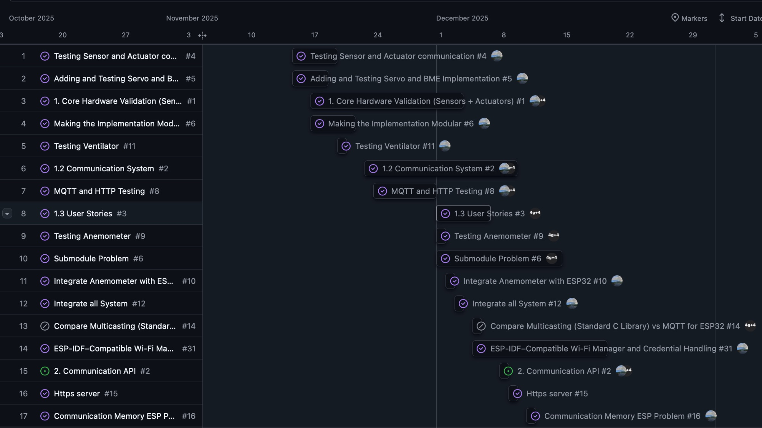
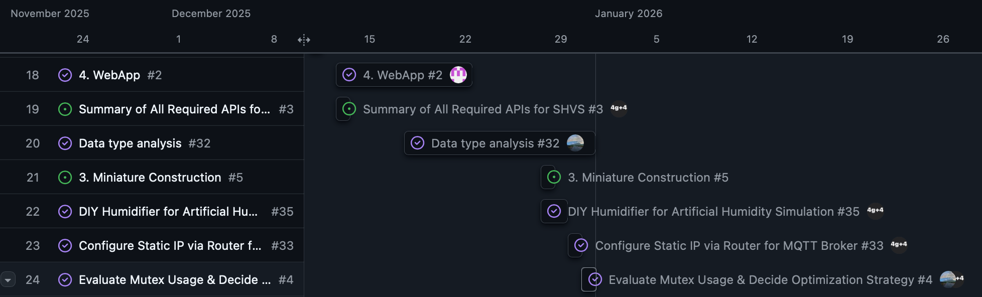
Projektmanagement — GitHub Roadmap
Agile Entwicklung · 5 Phasen · 41 Issues
Phase 1
Phase 2
Phase 3
Phase 4
Hardware
Validierung
Kommunikation
& Integration
Miniatur
Konstruktion
WebApp
& UI
Dez – Jan 2025: Phase 1 + 2
Methode
Tool
Team
Issues
Prinzip
Agile — 2-Wochen Sprints
GitHub Projects (Kanban)
3 Personen, verteilte Rollen
41 Issues, alle geschlossen
Erst einzeln testen, dann integrieren

Slide 15
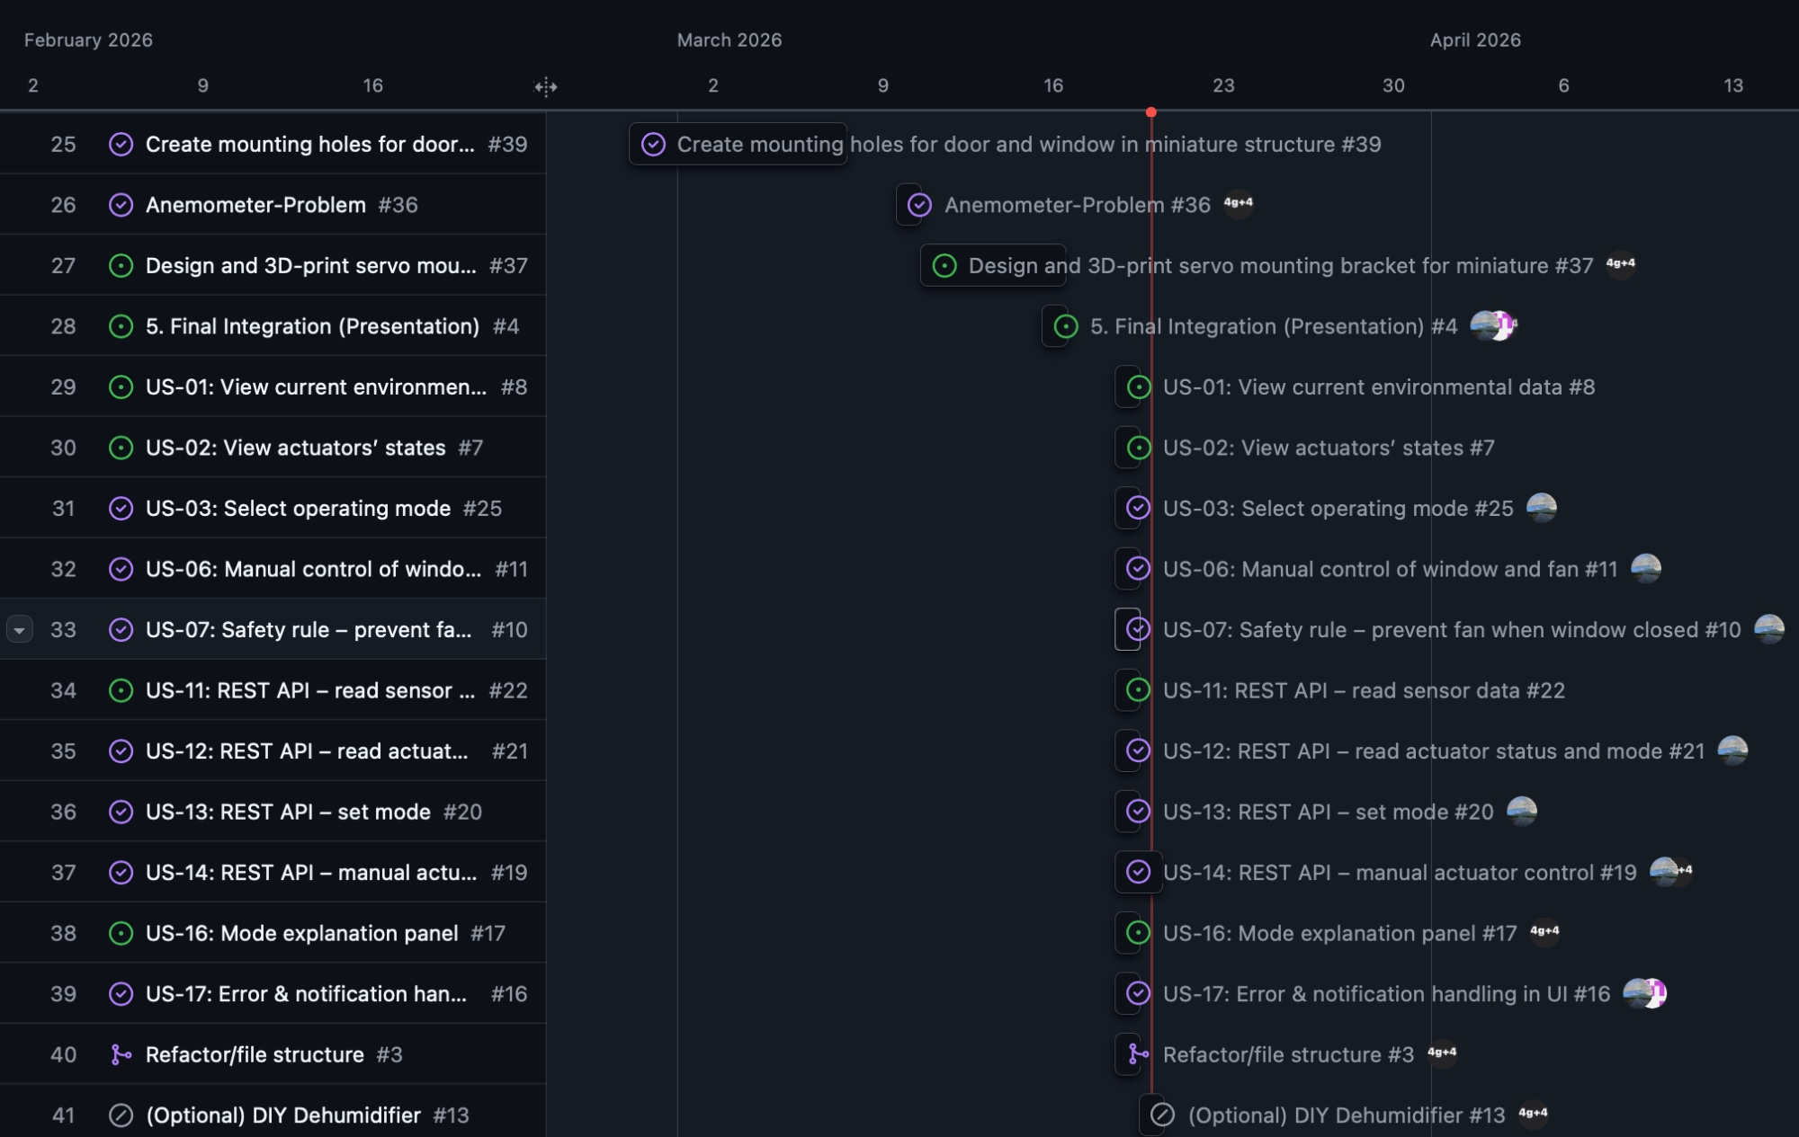
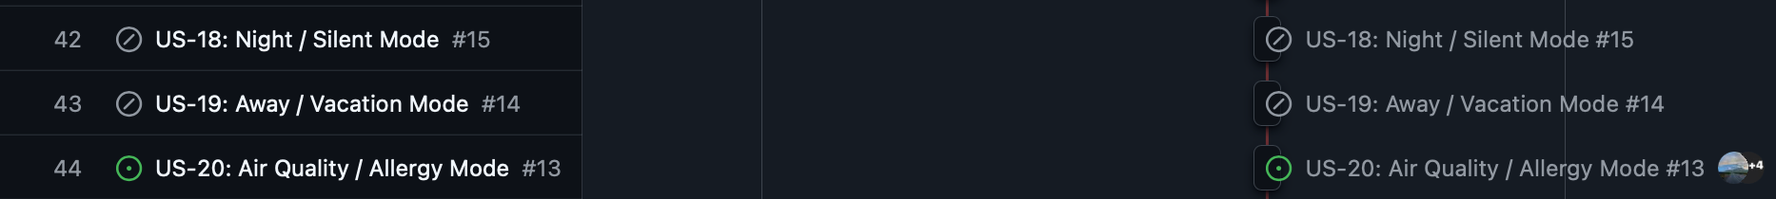
Projektmanagement — GitHub Roadmap
Agile Entwicklung · 5 Phasen · 41 Issues
Phase 1
Phase 2
Phase 3
Phase 4
Hardware
Validierung
Kommunikation
& Integration
Miniatur
Konstruktion
WebApp
& UI
März – April 2026: Phase 2 + 3
Methode
Tool
Team
Issues
Prinzip
Agile — 2-Wochen Sprints
GitHub Projects (Kanban)
3 Personen, verteilte Rollen
41 Issues, alle geschlossen
Erst einzeln testen, dann integrieren

Slide 16
Herausforderungen & Learnings
Anemometer-Signal
Flash-Speicher voll (90%)
Problem: Sensor las Werte falsch — zu schnelle Impulse
Problem: MQTT + HTTPS-Server belegten 90% des Flash
✓ Schaltung neu gebaut, Oszilloskop-Analyse: 5V VCC nötig
✓ partitions_4mb.csv Partitionstabelle hinzugefügt
Startup-Reihenfolge
MQTT Broker IP instabil
Problem: Sensor-Nodes starteten vor MQTT Broker
Problem: IP-Adresse wechselte je nach Router/Neustart
✓ Feste Startreihenfolge: Communication Center zuerst, dann Nodes
✓ DHCP-Reservation im Router konfiguriert — getestet mit Heim Wlan & TP-Link
Mutex
Problem: Mutex-Nutzung im RTOS-Code unklar / überoptimiert?
✓ Mutex behalten — Umschaltung ~200 ms, kein Funktionsfehler

Slide 17
Fazit & Ausblick
Fazit
- System voll funktionsfähig: alle 3 Modi, manuelle Steuerung und Sensorlogik einwandfrei
- MQTT und HTTP-Antwortzeit stabil
- Modi-Umschaltung nahtlos ohne Systemausfall
- Frontend zeigt immer aktuelle Daten an
- Bereit für die außenwelt
Mögliche Erweiterungen
ML-Vorhersage
Mobile App
Cloud-Integration
Vorhersage durch vergleichen von Werte
Native iOS/Android statt Web
AWS IoT / Azure IoT Hub
Push-Alerts
Smart Home
Benachrichtigungen bei kritischen Werten
Home Assistant / Apple HomeKit

Slide 18
Demo — Live System
LIVE DEMO

Slide 19
Vielen Dank!
für Ihre Aufmerksamkeit
https://www.github.com/MusLead/Smart-Home-Ventilation
Fragen?
Smart Home Ventilation System · Hochschule Fulda WS25/26

